Slide 1
量子力学的诞生
经典物理学的成功与困难
量子论的诞生
微观粒子的波粒二象性

Slide 2
经典物理学的成功
宏观系统
机械运动：牛顿力学
电磁现象：麦克斯韦方程
光现象：光的波动理论
热现象：热力学与统计物理学
十九世纪末,多数物理学家认为物理学的重要定律都已被发现，理论已相当完善了，以后物理学的任务只是提高实 验精度和研究理论的应用。

Slide 3
两朵乌云:
19世纪末20世纪初：“在物理学晴朗天空的远处还有两朵小小的、令人不安的乌云。”
(1）黑体辐射的 “紫外灾难” 显示经典理论无能为。
(2）迈克尔逊－莫雷的“以太漂移”实验表明，不存在以太。
历史有惊人的相似之处， 20世纪末，物理学硕果累累，但也遇到两大困惑：“夸克禁闭”和“对称性破缺”。预示物理学正面临新的挑战

Slide 4
经典物理学的困难
问题 1：光的波粒二象性
黑体辐射
光电效应
康普顿效应
固体低温下的比热
问题 2：粒子的波粒二象性
原子的光谱线系
玻尔原子结构理论（半经典）
电子衍射
微观粒子的基本特性: 波粒二象性

Slide 5
黑体辐射: 辐射的量子理论
黑体：能吸收射到其上的全部辐 射 的物体，这种物体就称为绝对黑体，简称黑体。
实验值
紫
外
灾
难
瑞利--金斯
维恩
黑体辐射：由这样的空腔小孔发出的辐射就称为黑体辐射。
热平衡时，空腔辐射的能量密度，与辐射的波长的分布曲线，其形状和位置只与黑体的绝对温度 T 有关而与黑体的形状和材料无关。

Slide 6
普朗克得到了黑体辐射公式：
c ——光速
k ——玻尔兹曼恒量
h—普朗克常数
普朗克量子假说
(1)黑体模型: 带电谐振子---谐振子辐射电磁波;
(2) 谐振子能量: E_{n}=nε，n=1,2…
最小能量ε 称为能量子, ε=hν

Slide 7
对 Planck 辐射定律的三点讨论：
（1）当 v 很大（短波）时，因为 exp(hv /kT)-1 ≈ exp(hv /kT)， 于是 Planck 定律 化为 Wien 公式。
（2）当 v 很小（长波）时，因为
  exp(hv /kT)-1 ≈ 1+(h v /kT)-1=(h v /kT)， 则 Planck 定律变为 Rayleigh-Jeans 公式。

Slide 8
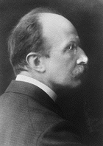
1918诺贝尔物理学奖
M.V.普朗克
研究辐射的量子理论，发现基本量子，提出能量量子化的假设

Slide 9
光的电效应: 光的量子性
一、光电效应
光电效应现象: 光照射到金属表面时，有电子从金属表面逸出的现象。
光电子: 逸出的电子。
O
O
光电子由K飞向A，回路中形成光电流。
O
O
O
O
O
O

Slide 10
光电效应伏安特性曲线
实验规律
1、单位时间内从阴极逸出的光电子数与入射光的强度成正比。
饱
和
电
流
光 强 较 强
光 强 较 弱
截
止
电
压
2、存在遏止电势差

Slide 11
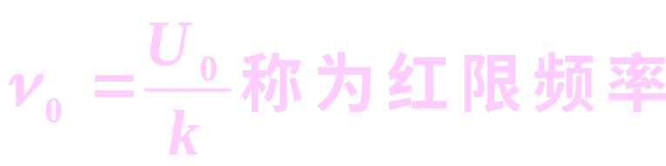
对于给定的金属，当照射光频率小于金属的红限频率，则无论光的强度如何，都不会产生光电效应。
(3) 光电效应瞬时响应性质
实验发现，无论光强如何微弱，从光照射到光
电子出现只需要 的时间。

Slide 12
经典物理解释: 光的波动性
光---电磁波---引起金属中电子的振动
电子的振动---应正比于光的强度,
光电效应的出现--应与光振幅有关,而不是频率??
电子的振动的能量可以累积,应有延时效应??
这与实验结果矛盾!!

Slide 13
爱因斯坦光子假说: 光的粒子性
光是以光速 c 运动的微粒流，称为光量子（光子）
光子的能量
金属中的自由电子吸收一个光子能量hν以后，一部分用于电子从金属表面逸出所需的逸出功A ，一部分转化为光电子的动能。
爱因斯坦光电效应方程

Slide 14
爱因斯坦对光电效应的解释
1. 光强大，光子数多，释放的光电子也多，
所以光电流也大。
2. 电子只要吸收一个光子就可以从金属表面逸出，
所以无须时间的累积。
3. 从方程可以看出光电子初动能和照射光的频率
成线性关系。

Slide 15
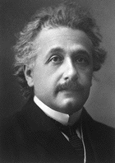
1921诺贝尔物理学奖
A.爱因斯坦
对现物理方面的贡献，特别是阐明光电效应的定律

Slide 16
康普顿效应: 光的粒子性
1922年间康普顿观察X射线通过物质散射，发现散射的波长发生变化的现象。
光阑
ϕ
石墨体（散射物）
X 射线管
探测器

Slide 17
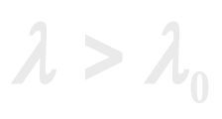
.
.
.
.
1.散射X射线的波长中有两个峰值
.
.
(a)
.
.
.
.
.
.
.
.
.
.
石
墨
的
康
普
顿
效
应
.
.
.
.
.
.
.
.
.
.
与散射角ϕ有关
.
.
.
(b)
.
.
.
.
3.不同散射物质，在同一散射角下波长的改变相同。
.
.
.
.
.
.
.
.
.
.
.
.
.
.
.
(c)
.
.
.
.
.
.
.
.
.
4. 波长为λ的散射光强度随散射物质原子序数的增加而减小。
.
.
.
.
.
.
.
.
.
.
.
.
(d)
.
.
.
.
.
.
.
.
.
.
.
.
.
.
.
.
.
.
.
0.700
0.750
λ (埃)

Slide 18
经典物理解释: 光的波动性
X射线--电磁波
X射线通过物质---电磁波通过物质散射
波的散射不改变波长??
这与实验结果矛盾!!

Slide 19
康普顿效应的解释: 光的粒子性
X射线--高能光子,
X射线散射---光子和低能自由电子作弹性碰撞的结果。
1、若光子和外层电子相碰撞，光子有一部分能量传给电子, 光子的能量减少，因此波长变长，频率变低。
2、若光子和内层电子相碰撞时，碰撞前后光子能量几乎不变，故波长有不变的成分。
3、因为碰撞中交换的能量和碰撞的角度有关，所以波长改变和散射角有关。

Slide 20
光子的能量、质量和动量
由于光子速度恒为c，所以光子的“静止质量”为零.
光子能量:
光子的动量：

Slide 21
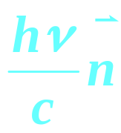

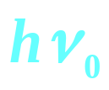
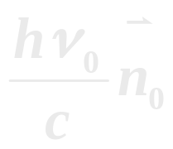
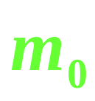

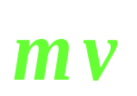

康普顿效应的定量分析
Y
Y
X
X
X
（1）碰撞前
（2）碰撞后
（3）动量守恒
碰撞前，电子平均动能（约百分之几eV），与入射的X射线光子的能量（10⁴~10⁵eV）相比可忽略，电子可看作静止的。

Slide 22
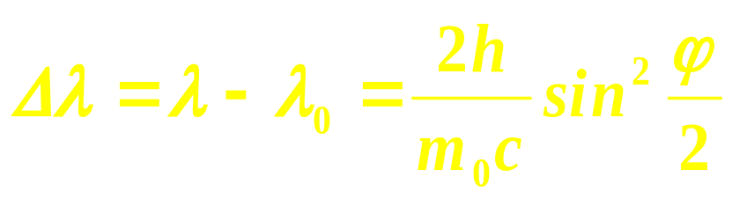
由能量守恒:
由动量守恒:
X
康普顿散射公式
电子的康普顿波长
Å

Slide 23
证 明
根据能量和动量守恒定律：
k’
k
θ
代入
mv
两边平方
得：
两边平方：
（2）式—（1）式得：

Slide 24
所以
最后得：

Slide 25
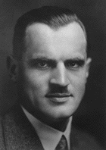
1927诺贝尔物理学奖
A.H.康普顿
发现了X射线通过物质散射时，波长发生变化的现象

Slide 26
光的波粒二象性
光子是一种基本粒子，在真空中以光速运动
表示粒子特性的物理量
波长、频率是表示波动性的物理量
表示光子不仅具有波动性，同时也具有粒子性，即具有波粒二象性。

Slide 27
玻尔的氢原子理论
一、氢原子光谱的实验规律
谱线是线状分立的
连续
巴耳末公式
光谱公式
R=4/B 里德伯常数 1.0967758×10⁷m⁻¹

Slide 28
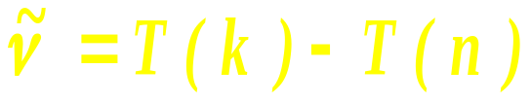
赖曼系
在紫外区
帕邢系
在近红外区
布喇开系
在红外区
普芳德系
在红外区
广义巴耳末公式

Slide 29
经典物理的困难
原子的核式结构：
经典电动力学--原子不稳定性, 由于辐射电磁波
--原子光谱的连续性.
玻尔原子理论的三个基本假设：
1、定态假设
原子系统存在一系列不连续的能量状态，处于这些状态的原子中电子只能在一定的轨道上绕核作圆周运动，但不辐射能量。这些状态称为稳定状态，简称定态。
对应的能量E₁ ,E₂ ,E₃…是不连续的。

Slide 30

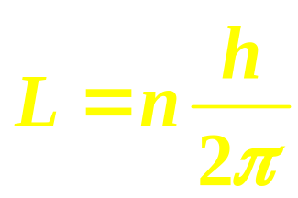
2、频率假设
原子从一较大能量E_{n}的定态向另一较低能量E_{k}的定态跃迁时，辐射一个光子
跃迁频率条件
原子从较低能量E_{k}的定态向较大能量E_{n}的定态跃迁时，吸收一个光子
3、轨道角动量量子化假设
轨道量子化条件
n为正整数，称为量子数

Slide 31
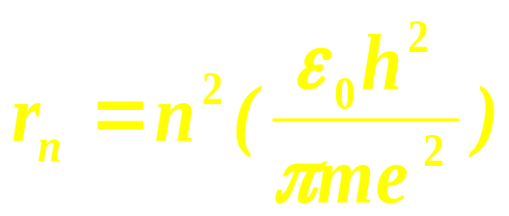
基本假设+牛顿力学+电磁学: 应用于氢原子：
(1)轨道半径量子化
第一玻尔轨道半径

Slide 32
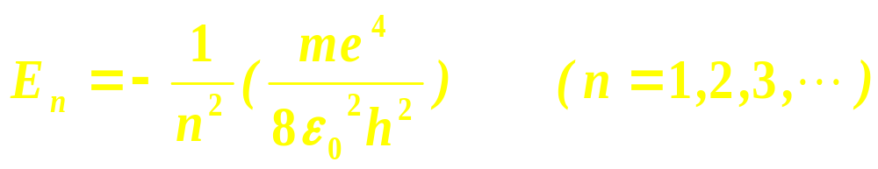
(2)能量量子化和原子能级
基态能级
激发态能级
氢原子的电离能

Slide 33
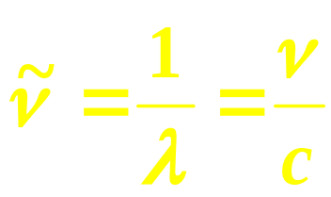
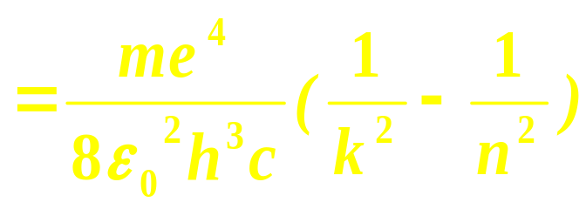
(3)氢原子光谱
氢原子发光机制是能级间的跃迁
R_{理论}—里德伯常数
1.097373×10⁷m⁻¹
R_{实验}=1.096776×10⁷m⁻¹

Slide 34
氢原子光谱中的不同谱线
连续区
40.50
18.75
布喇开系
帕邢系
4861.33
4340.47
6562.79
4101.74
972.54
1215.68
1025.83
巴耳末系
赖曼系

Slide 35
成功: 新概念: 量子假设, 微观粒子的波动性 (驻波)
玻尔理论的成功与缺陷
缺陷: 理论不自洽
方法:1. 电子看作经典粒子，应用经典物理。
2. 量子化的假设违反经典物理, 其物理本质还不清楚。
应用:1. 无法解释光谱线的精细结构.
2. 不能预言光谱线的强度。
3. 只能处理束缚态，不能处理非束缚态问题，如散射问题

Slide 36
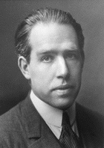
1922诺贝尔物理学奖
N.玻尔
研究原子结构，特别是研究从原子发出的辐射

Slide 37
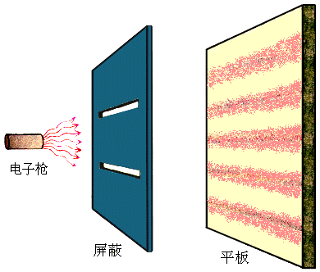
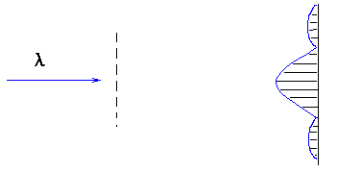


电子的衍射: 电子波动性
狭缝
器
电
流
计
电
G
电子束
集
K
U
晶
镍
单
类比
电子衍射
x
屏
电子束
缝
幕

Slide 38
量子论的基本概念:
----量子力学产生的背景和基础
黑体辐射: 辐射的量子理论
光电效应: 光的量子性
康普顿效应: 光的粒子性
氢原子光谱:粒子波动性
电子的衍射: 电子波动性
微观粒子和光有波粒二象性

Slide 39

微观粒子的波粒二象性
问题 1: 量子论的不自洽性, 意味着微观粒子的波粒性不是经典意义下的波和粒子, 微观粒子的基本属性不能用经典语言确切描述.
问题 2: 怎样描述微观粒子的波粒二象性?

Slide 40
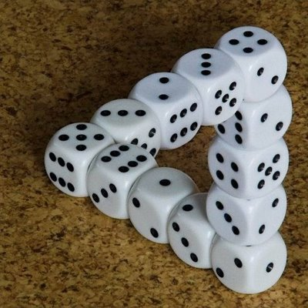
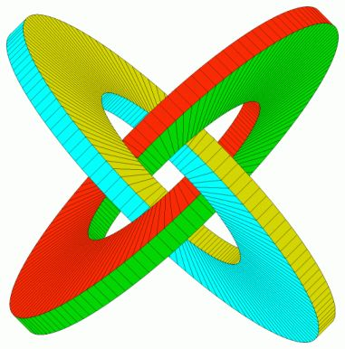
Wave-particle-like behavior I

Slide 41
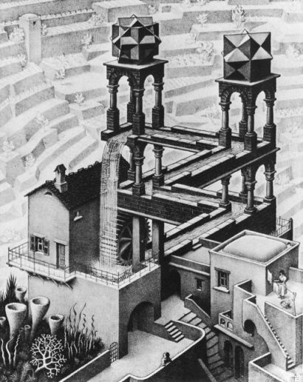
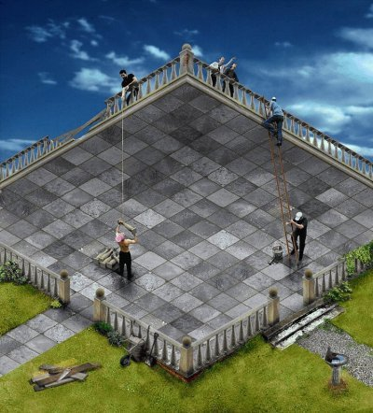
Wave-particle-like behavior II

Slide 42
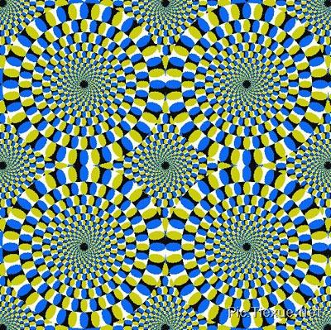
Don’t believe your eyes I

Slide 43

Don’t believe your eyes II

Slide 44
问题1:量子态的描述:波函数
波粒二象性的描述:
de Broglie 关系与de Broglie 波
自由粒子与de Broglie 波
氢原子与de Broglie 波:驻波条件
de Broglie 波的实验验证
推广:微粒子量子态的描述:波函数
波函数的解释
波函数的性质

Slide 45
波粒的统一: De Broglie 关系
de. Broglie
提出了实物粒子（静质量 m 不等于 0 的粒子）也具有波动性。也就是说，粒子和光一样也具有波动-粒子二重性，二方面必有类似的关系相联系。
De Broglie假定：与一定能量 E 和动量 p 的实物粒子相联系的波（他称之为“物质波”）的频率和波长分别为：
E = hν ⇒ ν= E/h
P = h/λ ⇒ λ= h/p
该关系称为de. Broglie关系。

Slide 46
de Broglie 波: 自由粒子
自由粒子的能量 E 和动量 p 都是常量，
自由粒子对应的波的频率ν和波矢k（或波长λ）都不变，
即是一个单色平面波。频率为ν，波长为λ，沿单位矢量 n 方向传播的平面波可表为：
写成复数形式
de Broglie 关系：
ν= E/h ⇒ ω = 2π ν= 2πE/h = E/
λ= h/p ⇒ k = 1/  = 2π /λ = p/
这种波就是与自由粒子相联系的单色平面波，或称为描写自由粒子的平面波，这种写成复数形式的波称为 de Broglie 波

Slide 47
原子定态与de Broglie 波:驻波
为了克服 Bohr 理论带有人为性质的缺陷， de Broglie 把原子定态与驻波联系起来，即把粒子能量量子化问题和有限空间中驻波的波长（或频率）的分立性联系起来。
例如：氢原子中作稳定圆周运动的电子相应的驻波示意图
要求圆周长是波长的整数倍
代入
de Broglie 关系
r
于是角动量：

Slide 48
de Broglie 波的实验验证:电子衍射实验
de Broglie 波在1924年提出后，在1927-1928年由 Davisson 和Germer 以及 G.P.Thomson 的电子衍射实验所证实。
狭缝
器
电
流
计
电
G
电子束
集
K
U
晶
镍
单

Slide 49
从de Broglie 波推广到一般的量子系统:
量子力学公理 1:
微粒子量子态的描述:波函数
问题:
波函数的物理意义: 统计解释--概率波
统计解释带来的波函数物理性质
有限性, 单值
归一化
连续性
波动性: 态叠加原理

Slide 50
波函数的物理意义: 统计解释
（一）波函数
（二）波函数的解释
（三）波函数的性质

Slide 51
（一）波函数
描写自由粒子的平 面 波
称为 de Broglie 波。
推广: 一般情形
如果粒子处于随时间和位置变化的力场中运动，他的动量和能量不再是常量（或不同时为常量）粒子的状态就不能用平面波描写，而必须用较复杂的波描写，一般记为：
3个问题？
描写粒子状态的波函数，它通常是一个复函数。
(1) ψ 是怎样描述粒子的状态呢？
(2) ψ 如何体现波粒二象性的？
(3) ψ 描写的是什么样的波呢？

Slide 52
波函数的物理意义?
P
P
O
O
O
O
电子源
电子源
电子源
感光屏
感光屏
感光屏
Q
Q
（1）两种不洽当的解释
1. 经典概念的推广: 波由粒子组成?
粒子密度疏密变化而形成的一种波分布。
这种看法是与实验矛盾的，它不能解释长时间单个电子衍射实验。
电子一个一个的通过小孔，但只要时间足够长，底片上增加呈现出衍射花纹。这说明电子的波动性并不是许多电子在空间聚集在一起时才有的现象，单个电子就具有波动性。
事实上，正是由于单个电子具有波动性，才能理解氢原子（只含一个电子！）中电子运动的稳定性以及能量量子化这样一些量子现象。
波由粒子组成的看法夸大了粒子性的一面，而抹杀了粒子的波动性的一面，具有片面性。

Slide 53
2. 粒子由波组成, 波包?
电子--波包;
波包的大小=电子的大小，波包的群速度=电子的运动速度。
问题1: 平面波--自由粒子，平面波振幅与位置无关。如果粒子由波组成，那么自由粒子将充满整个空间??!!
问题2: 自由粒子波包扩散??!!
群速度:
微观粒子的波粒二象性
不再是经典概念的波，也不是经典概念中的粒子。

Slide 54
分析
经典粒子: 1.有一定质量、电荷等“颗粒性”的属性;
2．有确定的运动轨道，每一时刻有一定位置和速度。
经典波: 1.实在的物理量的空间分布作周期性的变化;
2．干涉、衍射现象，即相干叠加性。
电子的衍射实验
1.入射电子流强度小，开始显示电子的微粒性，长时间亦显示衍射图样;
2. 入射电子流强度大，很快显示衍射图样.
P
P
O
电子源
感光屏
Q
Q
Q
Q

Slide 55
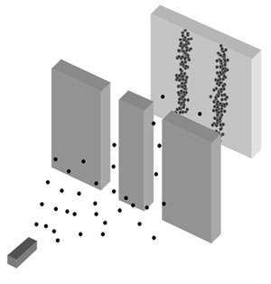
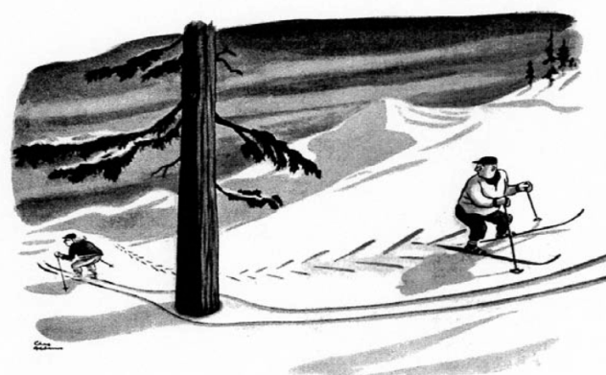
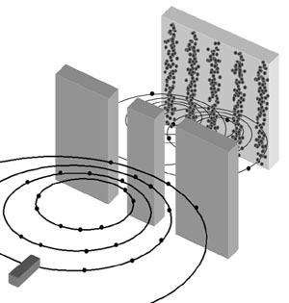
结论：衍射实验揭示电子波动性是：
许多电子在同一个实验中的统计结果，
或者是一个电子在许多次相同实验中的统计结果。
在电子衍射实验中，照相底片上
电子双缝干涉
r 点附近衍射花样的强度 ∼正比于该点附近感光点的数目， ∼正比于该点附近出现的电子数目， ∼正比于电子出现在 r 点附近的几率。

Slide 56
Born波函数的统计解释
衍射波波幅用 Ψ (r) 描述，与光学相似，
衍射花纹的强度则用 |Ψ (r)|² 描述，但意义与经典波不同。
ρ=|Ψ (r)|² 的意义是代表电子出现在 r 点附近几率的大小，几率密度
|Ψ (r)|² Δx Δy Δz 表示在 r 点处，体积元Δx Δy Δz中 找到粒子的几率。波函数在空间某点的强度（振幅绝对值的平方）和在这点找到粒子的几率成比例，
描写粒子的波可以认为是几率波，反映微观客体运 动的一种统计规律性，波函数Ψ(r)有时也称为几率幅。

Slide 57
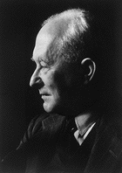
1954诺贝尔物理学奖
M.玻恩
对量子力学的基础研究，特别是量子力学中波函数的统计解释

Slide 58
（三）波函数的统计解释的要求: 波函数的性质
（1）几率和几率密度
根据波函数的几率解释，波函数应有性质：
在 t 时刻，r点，dτ = dx dy dz 体积内，找到由波函数 Ψ (r,t)描写的粒子的几率是：
d W( r, t) = C|Ψ (r,t)|² dτ，其中，C是比例系数。
在 t 时刻 r 点，单位体积内找到粒子的几率是：
ρ( r, t ) ={dW(r, t )/ dτ} = C |Ψ (r,t)|² 称为几率密度。
在体积 V 内，t 时刻找到粒子的几率为：
W(t) = ∫_{V} dW = ∫_{v}ρ( r, t ) dτ= C∫_{V} |Ψ (r,t)|² dτ

Slide 59
（2） 归一化与平方可积
由于粒子在空间总要出现（不讨论粒子产生和湮灭情况），所以在全空间找到粒子的几率应为一，即： C∫∞ |Ψ (r , t)|² dτ= 1,
从而得常数 C 之值为：
C = 1/ ∫∞ |Ψ (r , t)|² dτ
这即是要求描写粒子量子状态的波函数Ψ必须是绝对值平方可积的函数。
若
∫∞ |Ψ (r , t)|² dτ → ∞,
则 C → 0, 这是没有意义的。
注意：自由粒子波函数
不满足这一要求。关于自由粒子波函数如何归一化问题，以后再予以讨论。

Slide 60
（3）波函数与几率的相对性
Ψ (r , t ) 和 CΨ (r , t ) 所描写状态的相对几率是相同的.
可见，Ψ (r , t ) 和 CΨ (r , t ) 描述的是同一几率波，所以波函数有一常数因子不定性。
这与经典波不同。经典波波幅增大一倍（原来的 2 倍），则相应的波动能量将为原来的 4 倍，因而代表完全不同的波动状态。经典波无归一化问题。

Slide 61
归一化常数
若 Ψ (r , t ) 没有归一化， ∫∞ |Ψ (r , t )|² dτ= A （A 是大于零的常数），则有
∫∞ |(A)^{-1/2}Ψ (r , t )|² dτ= 1
注意：对归一化波函数仍有一个模为一的因子不定性。
若Ψ (r , t )是归一化波函数，那末，
exp{iα}Ψ(r,t )也是归一化波函数（其中α是实数），
与前者描述同一几率波。
也就是说，(A)^{-1/2}Ψ(r,t)是归一化的波函数，
与Ψ(r,t)描写同一几率波，(A)^{-1/2} 称为归一化常数。

Slide 62
平面波归一化
定义：
I Dirac δ—函数
或等价的表示为：对在x=x₀ 邻域连续的任何函数 f（x）有：
0
x₀
x
δ—函数 亦可写成 Fourier 积分形式：
令 k=p_{x}/, dk= dp_{x}/, 则
性质：

Slide 63
平面波 归一化 2
写成分量形式
t=0 时的平面波
考虑一维积分
若取 A₁² 2π = 1，则 A₁= [2π]^{-1/2}, 于是
平面波可归一化为
函数

Slide 64
三维情况：
其中
注意：这样归一化后的平面波其模的平方仍不表示几率密度，依然只是表示平面波所描写的状态在空间各点找到粒子的几率相同。

Slide 65
波函数的统计解释的要求 I:几率波
波函数的性质
归一化与平方可积
波函数与几率的相对性
几率的有限性: 波函数有限
几率的连续性: 波函数连续
几率的单值性: 波函数单值
波动性要求波函数: 叠加原理

Slide 66
态叠加原理的提出:波动性要求
微观粒子具有波动性，干涉和衍射现象
干涉和衍射的本质在于波的叠加性，
量子力学中也存在波叠加原理。
量子力学中的波，即波函数决定体系的状态，称波函数为状态波函数，所以量子力学的波叠加原理称为态叠加原理。
问题: 态叠加原理的表述?

Slide 67
考虑电子双缝干涉
P
P
Ψ₁
Ψ
Ψ₁
S₁
S₁
一个电子有 Ψ₁ 和 Ψ₂ 两种可能的状态，Ψ 是这两种状态的叠加。
电子源
感光屏
电子源
S₂
Ψ₂
S₂
Ψ= C₁Ψ₁ + C₂Ψ₂ 也是电子的可能状态。
空间找到电子的几率则是：
|Ψ|² = |C₁Ψ₁+ C₂Ψ₂|²
= (C₁*Ψ₁*+ C₂*Ψ₂*) (C₁Ψ₁+ C₂Ψ₂)
= |C₁ Ψ₁|²+ |C₂Ψ₂|² + [C₁*C₂Ψ₁*Ψ₂ + C₁C₂*Ψ₁Ψ₂*]
电子穿过狭缝１出现在Ｐ点的几率密度
电子穿过狭缝２出现在Ｐ点的几率密度
相干项 的出现，产生衍射花纹。

Slide 68
量子力学的态叠加原理
一般情况下，如果Ψ₁和Ψ₂ 是体系的可能状态，那末它们的线性叠加
Ψ= C₁Ψ₁ + C₂Ψ₂ 也是该体系的一个可能状态.
其中C₁ 和 C₂ 是复常数，这就是量子力学的态叠加原理。
态叠加原理一般表述：
若Ψ₁ ，Ψ₂ ,..., Ψ_{n} ,...是体系的一系列可能的状态，则这些态的线性叠加 Ψ= C₁Ψ₁ + C₂Ψ₂ + ...+ C_{n}Ψ_{n} + ...(其中 C₁,C₂ ,..,C_{n} ,...为复常数)。
也是体系的一个可能状态。 处于Ψ态的体系，部分的处于 Ψ₁态，部分的处于Ψ₂态...，部分的处于Ψ_{n}，...

Slide 69
（二）动量空间（表象）的波函数
波函数Ψ (r,t) 可用各种不同动量的平面波表示， 下面我们给出简单证明。
令
则 Ψ可按Ф_{p} 展开
展开系数
Ψ (r,t)是以坐标 r 为自变量的波函数，
坐标空间波函数，坐标表象波函数；
C(p, t) 是以动量 p 为自变量的波函数，
动量空间波函数，动量表象波函数；
二者描写同一量子状态。

Slide 70
若Ψ (r,t)已归一化，则 C(p, t)也是归一化的

Slide 72
波函数的统计解释的要求II:
力学量的平均值和算符的引进
力学量平均值
（1）坐标平均值
（2）动量平均值
力学量算符
（1）动量算符
（2）动能算符
（3）角动量算符
（4）Hamilton 算符

Slide 73
（一）力学量平均值
统计物理的方法:
对离散值: O_{i}可能值;ρ_{i} 相应的几率；
对连续值：
O_{i},O可能值;ρ_{i} ρ几率分布,即几率密度。

Slide 74
量子力学中的平均值:
（1）坐标平均值
设ψ(r) 是归一化波函数，|ψ (r)|² 是粒子出现在x点的几率密度，则
（2）动量平均值

Slide 75
（二）力学量算符的算符的引进 I
（1）动量算符

Slide 76
启示 1：
坐标 x 的算符:
动量算符：
三维情况：
启示 2：量子力学公理 3
量子力学中力学量用算符表示（称为第一次量子化）。

Slide 77
问题:量子力学中的力学量?
怎样构造力学量的算符?
力学量的算符有什么特性?
力学量的算符与力学量的测量值之间的关系?

Slide 78
推广 1:
F 是任一 力学量算符

Slide 79
推广 2:
（2）动能算符
（3）角动量算符

Slide 80
（4）Hamilton 算符

